Slide 1
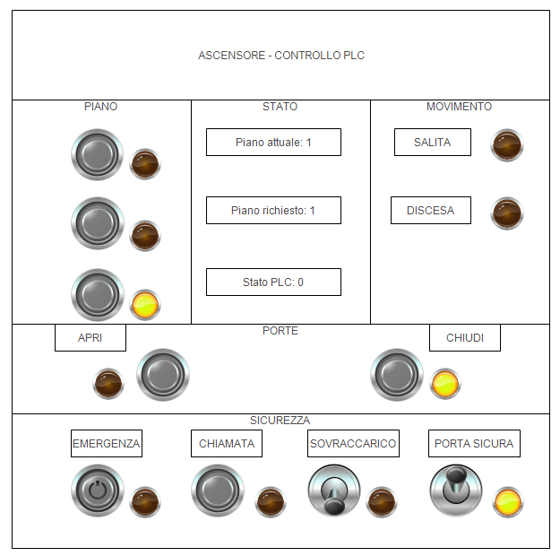
Progetto Ascensore PLC
Simulazione didattica di un ascensore a 3 piani in CODESYS
Logica PLC · Structured Text · IEC 61131-3
Il progetto mostra la gestione di ingressi, stato interno, uscite, timer, porte e interblocchi di sicurezza simulati.
HMI finale del progetto
Davide Martiniello · Matricola 177680

Slide 2
Obiettivo del lavoro
Funzioni richieste e impostazione generale della simulazione
gestire la selezione dei piani P1, P2 e P3;
memorizzare le richieste dopo il rilascio del pulsante;
simulare il movimento con un tempo di percorrenza tra piani;
aprire le porte all’arrivo e richiuderle prima della ripartenza;
bloccare il movimento in presenza di condizioni non sicure.
Ingressi
HMI
Stato
interno
Uscite
simulate
Ogni ingresso viene letto dal ciclo PLC, tradotto in stato interno e utilizzato per comandare motore, porte, LED e allarmi.
Progetto Ascensore PLC · Informatica Industriale
2 / 15

Slide 3
Requisiti seguiti
Separazione fra movimento, porte, comandi e sicurezza
Movimento
Porte
La cabina sale o scende verso il piano scelto. Il tempo di viaggio è simulato con un timer TON.
Le porte si aprono all’arrivo. La ripartenza è consentita solo con porta chiusa e confermata dal sensore.
Comandi
Sicurezza
I pulsanti sono convertiti in eventi tramite R_TRIG e impostano richieste memorizzate.
Emergenza, sovraccarico e sensore porta confluiscono in un blocco generale delle uscite motore.
Progetto Ascensore PLC · Informatica Industriale
3 / 15

Slide 4
Organizzazione del progetto CODESYS
Componenti principali e ruolo del ciclo PLC
HMI
Visualization
Ingressi
PB, sensori, allarmi
PLC_PRG
logica principale
Uscite
motore, porte, LED
Il MainTask esegue ciclicamente PLC_PRG.
A ogni scansione sono letti ingressi e sensori.
Lo stato della macchina determina movimento e porte.
Le uscite della simulazione sono aggiornate a fine ciclo.
Progetto Ascensore PLC · Informatica Industriale
4 / 15

Slide 5
Scelta del linguaggio Structured Text
La logica sequenziale con IF, CASE e timer
ST consente di descrivere in modo diretto le condizioni di controllo.
Le pressioni dei pulsanti sono gestite come eventi singoli.
La richiesta rimane attiva finché il piano non viene raggiunto.
La macchina a stati decide quando muovere la cabina o gestire le porte.
Trig_P1(CLK := PB_P1);
IF Trig_P1.Q THEN
Req_P1 := TRUE;
END_IF;
LED_P1 := (CurrentFloor = 1);
Pulsante
R_TRIG
Richiesta
Uscite
Progetto Ascensore PLC · Informatica Industriale
5 / 15

Slide 6
Ingressi, uscite e variabili interne
I segnali sono separati in base alla loro funzione
Ingressi da HMI
Stato interno
Uscite simulate
PB_P1, PB_P2, PB_P3
PB_OPEN, PB_CLOSE
PB_EMERGENCY, Overload
DoorClosedSensor
CurrentFloor, TargetFloor
Req_P1, Req_P2, Req_P3
State
MovingUp, MovingDown
T_Move, T_Door
MOTOR_UP, MOTOR_DOWN
DOOR_OPEN, DOOR_CLOSE
LED_P1, LED_P2, LED_P3
LED_ALARM
La separazione fra segnali di ingresso, variabili di stato e uscite rende più semplice verificare la logica e individuare eventuali errori di collegamento.
Progetto Ascensore PLC · Informatica Industriale
6 / 15

Slide 7
Gestione della richiesta di un piano
La pressione del pulsante viene trasformata in una richiesta memorizzata
1. Premo P3
input HMI
2. R_TRIG
fronte di salita
3. Req_P3 = TRUE
memoria richiesta
4. Controllo safety
abilitazione
5. TargetFloor = 3
destinazione
6. Movimento
salita o discesa
Memorizzazione della richiesta
Vantaggio nella simulazione
La richiesta viene salvata in Req_P3 e rimane attiva finché il piano non viene raggiunto.
Il rilascio immediato del pulsante non fa perdere il comando inserito dall’utente.
Progetto Ascensore PLC · Informatica Industriale
7 / 15

Slide 8
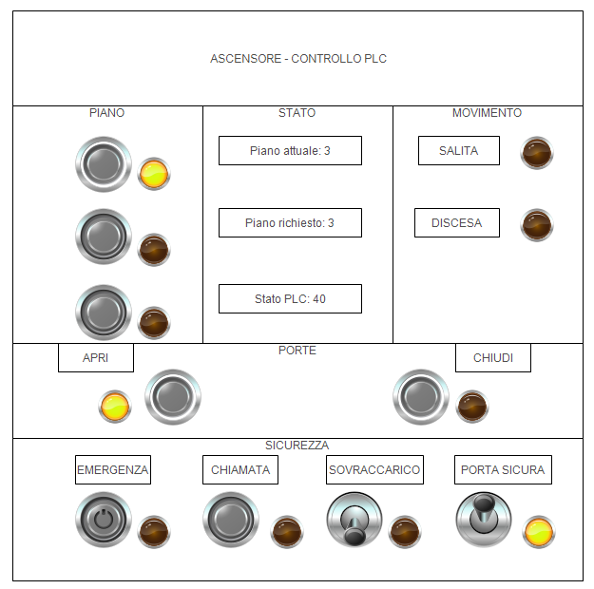
Movimento tra i piani
Il timer TON simula il tempo necessario per raggiungere il piano richiesto
CurrentFloor rappresenta il piano attuale.
TargetFloor indica il piano scelto dalla logica.
MovingUp e MovingDown comandano le uscite motore.
A fine timer il piano viene aggiornato e si passa alla gestione porte.
Partenza
Timer TON
5 secondi
Arrivo
State 40
Esempio di cabina in movimento
Progetto Ascensore PLC · Informatica Industriale
8 / 15

Slide 9
Macchina a stati
Le fasi operative sono separate per semplificare controllo e manutenzione
0
Fermo
20 / 30
Movimento
21 / 31
Reset timer
40
Porte aperte
SafetyStop
blocco uscite
50
Chiusura
La variabile State permette di sapere con precisione in quale fase si trova il programma: fermo, movimento, gestione timer, apertura porte o chiusura.
Progetto Ascensore PLC · Informatica Industriale
9 / 15

Slide 10
Gestione delle porte
La porta è parte della logica di controllo e non solo un elemento grafico
Arrivo
al piano
Apertura
porte
Attesa /
chiusura
Porta
sicura
Stato 40 · apertura
Stato 50 · chiusura
DOOR_OPEN attivo, DOOR_CLOSE disattivo.
Ripartenza consentita solo con DoorClosedSensor attivo.
Progetto Ascensore PLC · Informatica Industriale
10 / 15

Slide 11
Sicurezza e condizioni di blocco
SafetyStop := PB_EMERGENCY
OR Overload
OR NOT DoorClosedSensor;
IF SafetyStop THEN
MOTOR_UP := FALSE;
MOTOR_DOWN := FALSE;
LED_ALARM := TRUE;
END_IF;
Overload impedisce la partenza.
PB_EMERGENCY forza l’arresto.
DoorClosedSensor protegge il movimento.
LED_ALARM segnala la condizione critica.
Nota: la safety è una simulazione didattica e non sostituisce dispositivi certificati per impianti reali.
Progetto Ascensore PLC · Informatica Industriale
11 / 15

Slide 12
Esempio di ciclo completo
Dal piano 1 al piano 3 con apertura porte all’arrivo
1. P1
fermo
2. Premo
P3
3. Req_P3
TRUE
4. Target
= 3
5. Motore
su
6. Timer
TON
7. Arrivo
P3
8. Porte
aperte
Collegamento con State
La linea mostra il comportamento esterno dell’ascensore: richiesta, movimento, arrivo e apertura porte.
Ogni fase corrisponde a uno stato operativo: fermo, salita, reset timer, porte aperte e chiusura.
Progetto Ascensore PLC · Informatica Industriale
12 / 15

Slide 13
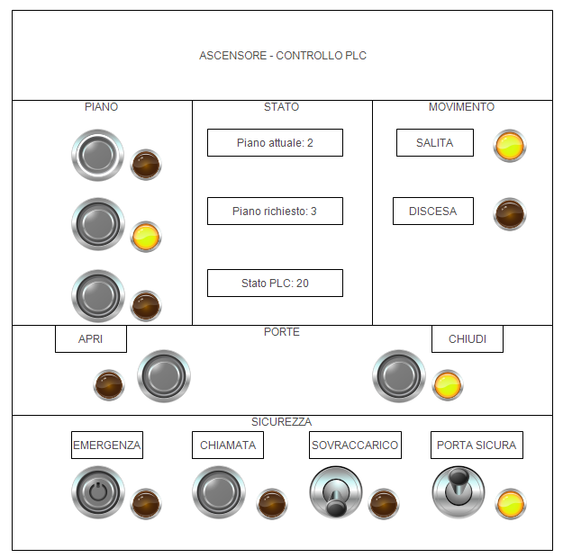
HMI e prove di funzionamento
Utilizzo della Visualizzazione come banco di prova del programma
PROVE PRINCIPALI:
-chiamata ai tre piani;
-cambio piano con timer;
-LED del piano corrente;
-apertura porte all’arrivo;
-blocco con emergency,
-overload e sensore porta.
Stato fermo
Movimento e indicatori
Progetto Ascensore PLC · Informatica Industriale
13 / 15

Slide 14
Limiti e sviluppi futuri
Possibili miglioramenti per ultimare il progetto
Limiti attuali
Miglioramenti possibili
• modello a 3 piani
• chiamate solo interne
• priorità semplice
• safety simulata
• aggiungere chiamate esterne
• gestire una coda di richieste
• dare priorità alla direzione corrente
• simulare guasti e reset
Progetto Ascensore PLC · Informatica Industriale
14 / 15

Slide 15
Conclusione
Il progetto implementa una simulazione di ascensore a 3 piani con comandi, richieste memorizzate, timer di movimento, gestione porte, interblocchi e HMI di test.
Davide Martiniello · Matricola 177680
Progetto Ascensore PLC · Informatica Industriale
15 / 15

